Slide 1
Analitik Hiyerarşi Prosesi (AHP)
Dr. Seda Ozdemir

Slide 2
Outline
Çok Kriterli Karar Verme
Analitik Hiyerarşi Prosesi
Uygulamalı Gösterim

Slide 3
Çok Kriterli Karar Verme
Birbirine bağımlı fakat birbirinden farklı kriterler arasında en uygun çözümlemeyi yaparak optimum sonuçları ortaya koyan bir yöntemdir.
Karar sürecini kriterlere göre modelleme ve analiz etme sürecine dayanır.
İnsanların çeşitli kaynaklardan gelen farklı ve çeşitli bilgileri yeterli bir şekilde değerlendirmediği gözlenmiş olduğu için geliştirilmiştir.

Slide 4
Çok Kriterli Karar Verme
Nerelerde kullanılabilir;
Yer seçimi problemleri,
İETT elektrik şarj istasyonları seçimi
Performans değerlendirme,
NATO üst düzey yönetici terfi projesi
Materyal seçimi problemleri,
Lithium-ion bataryası için materyal seçimi
Tedarikçi seçimi problemleri,
Tüketiciler için ürün alternatifleri arasından seçim kararı,

Slide 5
Çok Kriterli Karar Verme
Aşamalar :
Amaçların belirlenmesi
Kriterlerin oluşturulması
Alternatiflerin belirlenmesi
Alternatiflerin kriterlere göre değerlendirilmesi
Genel değerlendirme ve karar
Kararın incelenmesi ve geri dönüm

Slide 6
Çok Kriterli Karar Verme
Çeşitli çok kriterli karar verme yöntemleri vardır:
Analitik Hiyerarşi Prosesi [Saaty, 1987],
Analitik Ağ Süreci (Analytic Network Process) [Sarkis and Talluri, 2002],
Çok amaçlı optimizasyon metodları
TOPSIS (Technique for Order Preference by Similarity to Ideal Solution) [Hwang and Yoon, 1981],
Fuzzy (bulanık, belirsiz) değerlendirmeler [Zadeh, 1965],

Slide 7
Analitik Hiyerarşi Prosesi
Alternatiflerinin çoklu kriterlere göre sıralanmasına ve seçim yapılmasına yarayan nicel bir yöntemdir.
Her bir karar alternatifini, karar vericinin kriterlerini yakalama derecesine göre sıralamak için rakamsal değerler geliştirme sürecidir.
AHP problemleri en az üç katman halinde tanımlanır:
Amaç
Kriterler
Alternatifler

Slide 8
Analitik Hiyerarşi Prosesi
Alternatiflerinin çoklu kriterlere göre sıralanmasına ve seçim yapılmasına yarayan nicel bir yöntemdir.
Her bir karar alternatifini, karar vericinin kriterlerini yakalama derecesine göre sıralamak için rakamsal değerler geliştirme sürecidir.
AHP problemleri en az üç katman halinde tanımlanır:
Amaç
Kriterler
Alternatifler

Slide 9
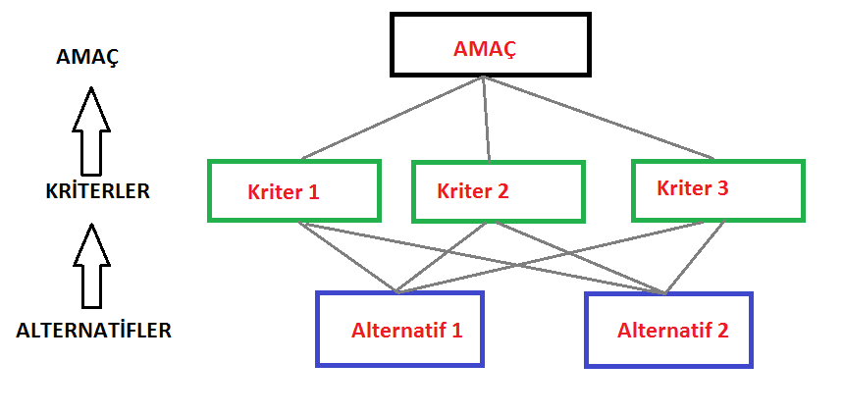
Analitik Hiyerarşi Prosesi

Slide 10
Uygulamalı Gösterim
Problem:
Güneş enerjisi santrali kurulabilecek alanların AHP yöntemi kullanılarak belirlenmesi.
Amaç: En iyi yerin seçimi
Kriterler: 8 kriter belirlendi; arazi durumu, elektrik trafolarına uzaklığı, enerji üretimi, güvenlik vb.
Alternatifler: 4 alternatif yer değerlendirilecek; Küllük, Iğdır merkez, Karakoyunlu, Aralık

Slide 11
Uygulamalı Gösterim
Adımlar:
Alternatiflerin kriterlere göre karsilastirmali matris oluşturulur.
Kriterler arası (n×n) boyutlu ikili karşılaştırmalar matrisi oluşturulur.
Bu matrisler normalize edilir.
Kriterlerin karşılaştırılması ve alternatiflerin kriterlere göre değerlendirilmesinden alternatiflerin amaca yönelik değeri hesaplanır.
Tutarlılık İndeksi (CI) hesaplanarak tutarlılık oranı hesaplanır.

